Slide 1
Architecture des ordinateurs
G.BERTHELOT

Slide 2
Historique des dispositifs de calcul
boulier (antiquité)
Pascal : machine à additionner
Liebniz : machine à mutliplier
Babbage 1822 : differential engine
(multiplications)
version 0 juillet 2009

Slide 3
Historique des dispositifs de calcul
Babbage 1834 : analytical engine
résultats
moulin
(+,-,*, /)
magasin
(1000 mots)
cartes
opération
entrées
cartes
données
entrées
version 0 juillet 2009

Slide 4
Historique
analytical engine (Babbage 1834)
jeu d'instructions action
code op sources destination
+ W_{i} W_{j} W_{k} W_{i +} W_{j →} W_{k}
- W_{i} W_{j} W_{k} W_{i -} W_{j →} W_{k}
* W_{i} W_{j} W_{k} W_{i *} W_{j →} W_{k}
/ W_{i} W_{j} W_{k} W_{i /} W_{j →} W_{k}
adv N W_{i} ◊ ◊ N cartes ↓ si W_{i} < 0
ret N ◊ ◊ ◊ N cartes ↑
  construite seulement en 1995 (fonctionne, avec les restrictions technologiques de 1850)
  le programme n'est pas enregistré en mémoire
version 0 juillet 2009

Slide 5
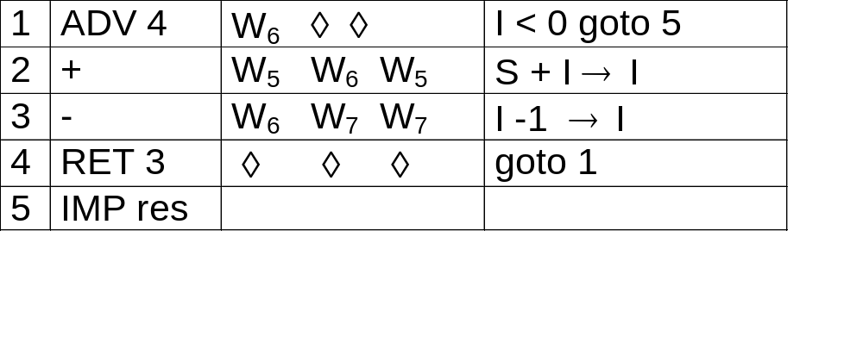
Historique
analytical engine
résultat
magasin
exemple :
I =10
S =0
tant que I ≠ 0 faire
S = S + 1
I = I + 1
fait
S
I
1
5
6
7
moulin
version 0 juillet 2009

Slide 6
Historique des dispositifs de calcul
analogique / digital
  calcul analogique : les valeurs manipulées sont représentées par des grandeurs physiques (intensité, potentiel)
  calcul par somme et différence des grandeurs physiques
  au XXème siècle de nombreux dispositifs de calcul analogiques
  les premiers ordinateurs comportaient souvent des parties analogiques
version 0 juillet 2009

Slide 7
Historique des dispositifs de calcul
analogique / digital
  inconvenient des calculs analogique
    échelle de valeur restreint : un ordre de grandeur (2 au max)
    calculs peu précis
  domaines d'application limités
  calcul digital : les valeur sont représentées par des nombres; calcul arithmétiques
  XXI siecle : suprématie totale des calculs digitaux
version 0 juillet 2009

Slide 8
Historique des dispositifs de calcul
décimal versus binaire
  il est beaucoup plus facile de faire un dispositif physique à deux états plutôt qu'à 10 (en dehors des dispositifs mécanique)
  les calculs sont plus simples sur des valeurs binaires que sur des valeurs décimales
    (cf table d'addition et de multiplication)
version 0 juillet 2009

Slide 9
Architecture Von Neuman (1943, toujours actuelle)
bus adresses
Program counter
Incrementer
CPU
Mémoire
Mem.Addr. Reg.
Instruct. Reg.
bus données
op. code adresse
Mem. Data Reg.
Data Reg.
Control Unit
Arithm.
Logic.
Unit
Condition Reg.
version 0 juillet 2009

Slide 10
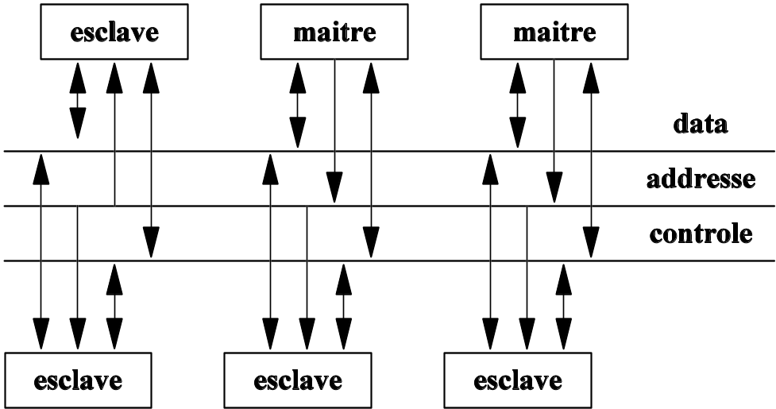
BUS
dispositif pour transférer simultanément plusieurs bits entre deux composants
le composant destinataire est identifié par une adresse
les conflits d'accès et les transferts sont gérés à l'aide des lignes de commande (control)
données(data) 8 bits
adresse
commande
version 0 juillet 2009

Slide 11
arch. Von Neuman
Caractéristique
  Programme ET données stockés en mémoire
Conséquences
  un cycle instruction à besoin de lire
    une instruction et
    un ou plusieurs opérandes
  ⇒le bus mémoire est un goulot d'étranglement
l'unité de commande (contrôl unit):
  ouvre et ferme les accès aux bus
  indique à l'ALU quelle opération exécuter
version 0 juillet 2009

Slide 12
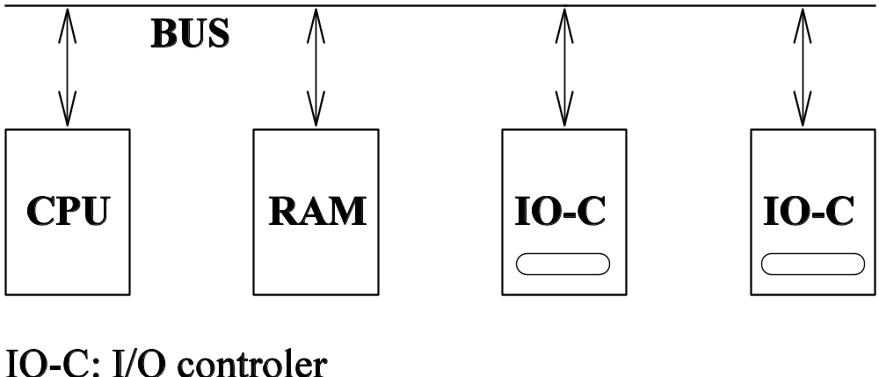
contenu d'un boitier
composants d'un ordinateur
version 0 juillet 2009

Slide 13
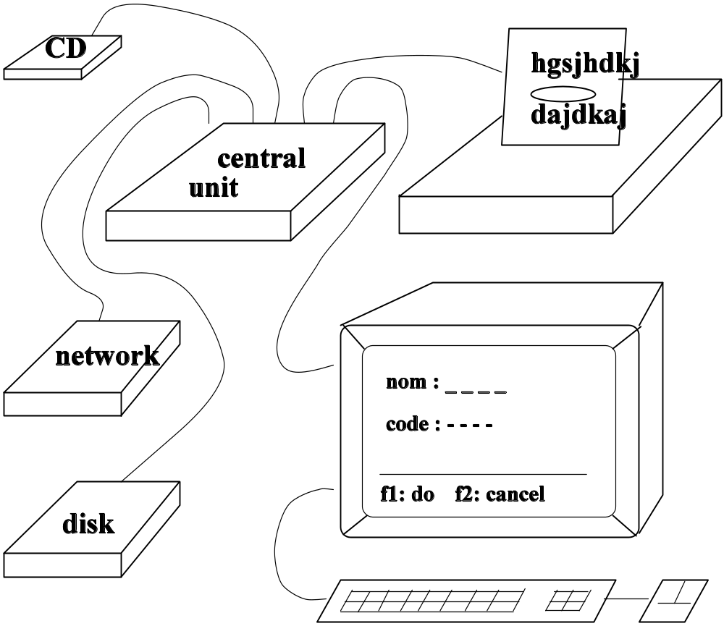
Organes d'un ordinateur
version 0 juillet 2009

Slide 14
Architecture PC actuel
Processeur
bus SCSI
Ecran
bus
interne
disk
Mémoire
VGA
cache
controleur
SCSI
carte graphique
bridge
disk
bus PCI
Expansion bus
clavier
port USB
contrôleur IDE
expansion bus
disk
disk
port paralléle
port série
port USB
disk
disk
version 0 juillet 2009

Slide 15
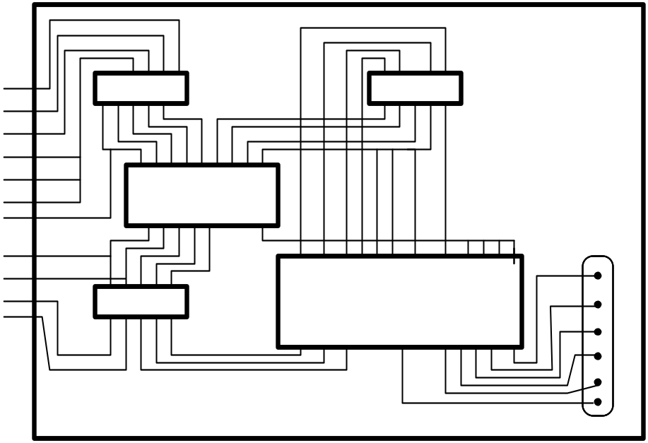
Composants: cartes
base: porte logique (gate)
  transistors déposés sur des circuits intégrés (CI)
  CI fixés sur des cartes
  deux types NPN et PNP (phosphore : impuretés dans le silicium)
version 0 juillet 2009

Slide 16
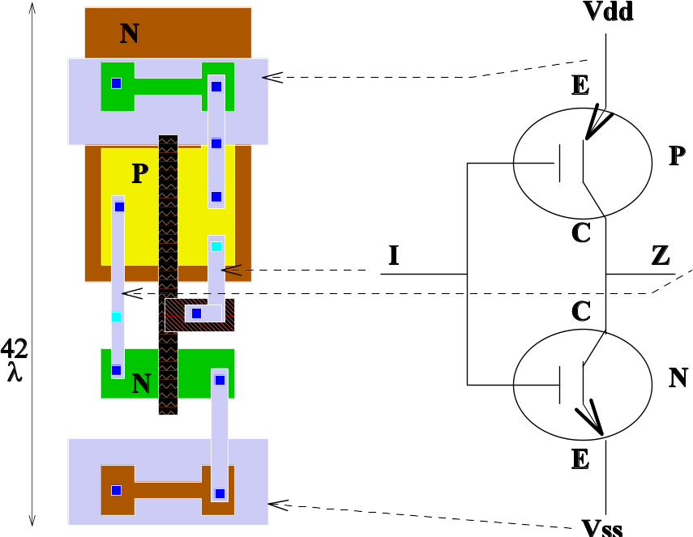
Composants : vue silicium
version 0 juillet 2009

Slide 17
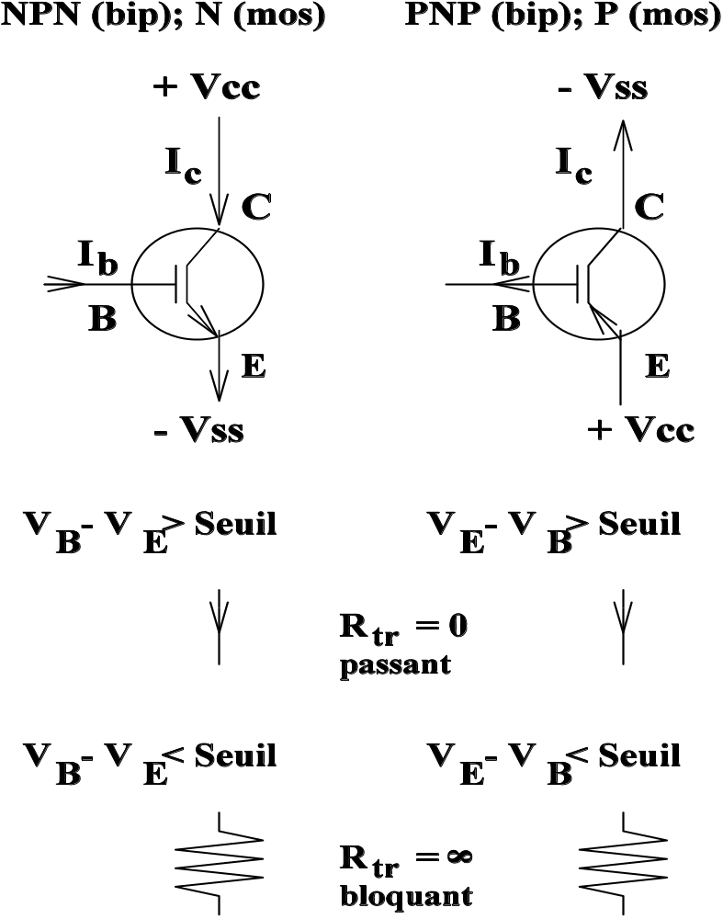
composants : vue fonctionelle
Transistor :
NPN : si la différence de potentiel V_{B} - V_{E} entre la base et l'émetteur est supérieure à un seuil donné alors le transitor est passant sinon il est bloquant
⇒ possibilité de bloquer ou d'autoriser l'information venant du collecteur
PNP : idem dans l'autre sens
version 0 juillet 2009

Slide 18
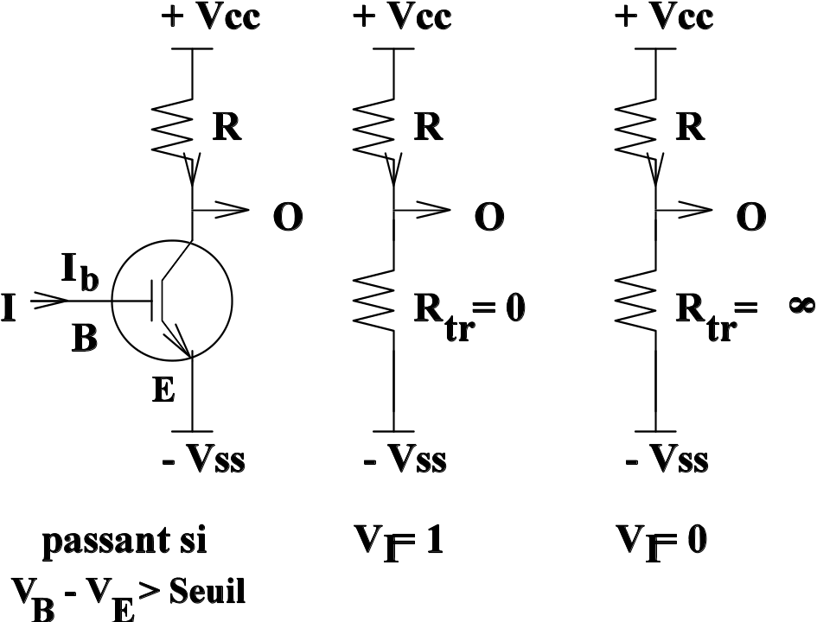
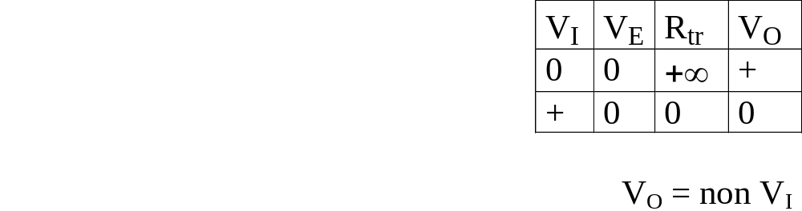
Composants: différentes fonctions
Porte logique Non :
version 0 juillet 2009

Slide 19
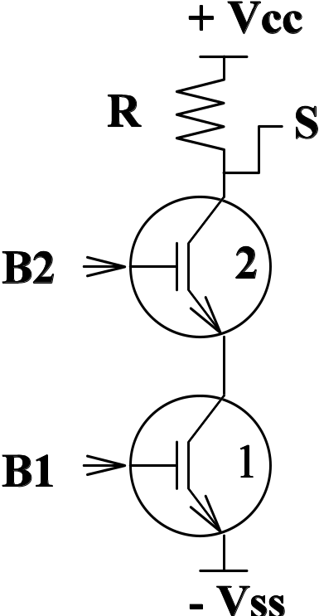
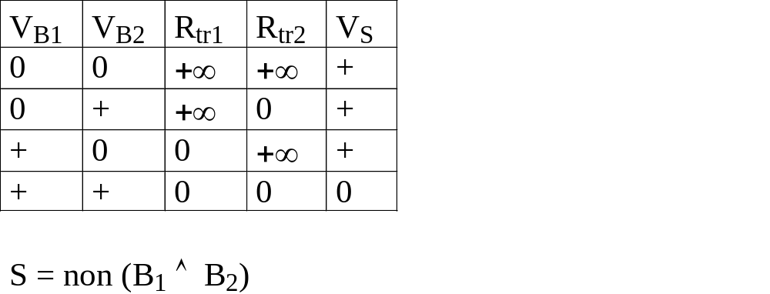
Composants: différentes fonctions
porte logique NAND
si B2 -Vss > seuil ET B1-Vss> seuil alors les deux transitor sont non bloquants et Vcc est envoyée sur Vss.
Sinon Vcc est redirigée sur S.
version 0 juillet 2009

Slide 20
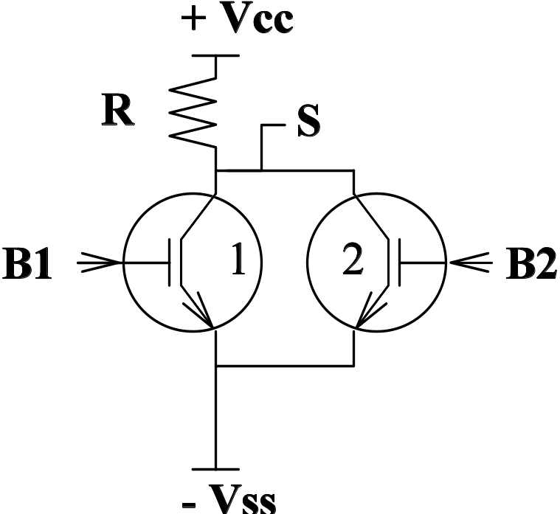
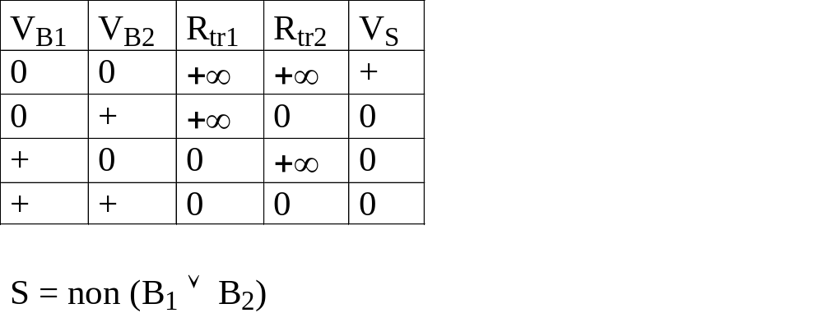
Composants: différentes fonctions
porte logique NOR
version 0 juillet 2009

Slide 21
Composants: différentes fonctions
tous les opérateurs logiques unaires, binaires, ou n-aires peuvent êtres construits à partir de l'opérateur NOR ou de l'opérateur NAND
version 0 juillet 2009

Slide 22
Technologie des composants
Reste à évoquer :
  circuit combinatoire
  circuit séquentiel
  taux d'intégration
  loi de Moore
  RISC versus CISCS
version 0 juillet 2009

Slide 23
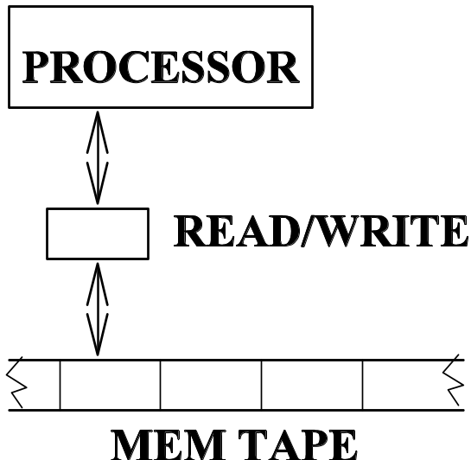
Notion de fonction calculable
Machine de Turing (Alan)
  dispositif de calcul abstrait M
    X : alphabet X= {0,1,◊ } (◊ : symbole vide)
    Q : états Q = q₀,q₁, ...
    F : régles d'évolution Q,X→ X,G/D,Q
  le processeur lit un caractère
  sur la bande puis réagit suivant
  la régle d'évolution qui s'applique
  à son état actuel et au caractère lu
version 0 juillet 2009

Slide 24
Notion de fonction calculable
Machine de Turing (1936)
  dispositif de calcul abstrait M composé de
    bande de calcul (contient les données)
    (infinité de cellules contenant des symboles)
    tête de lecture/écriture (déplacement gauche ou droite)
    Fonction de contrôle F (spécifie les règles d'évolution, c.à.d un programme)
      X : alphabet X= {0,1,◊ } ◊ : symbole vide
      Q : états Q = q₀,q₁, ...
      régles d'évolution F : Q x{0,1}→ {0,1} x {G/D} x Q
version 0 juillet 2009

Slide 25
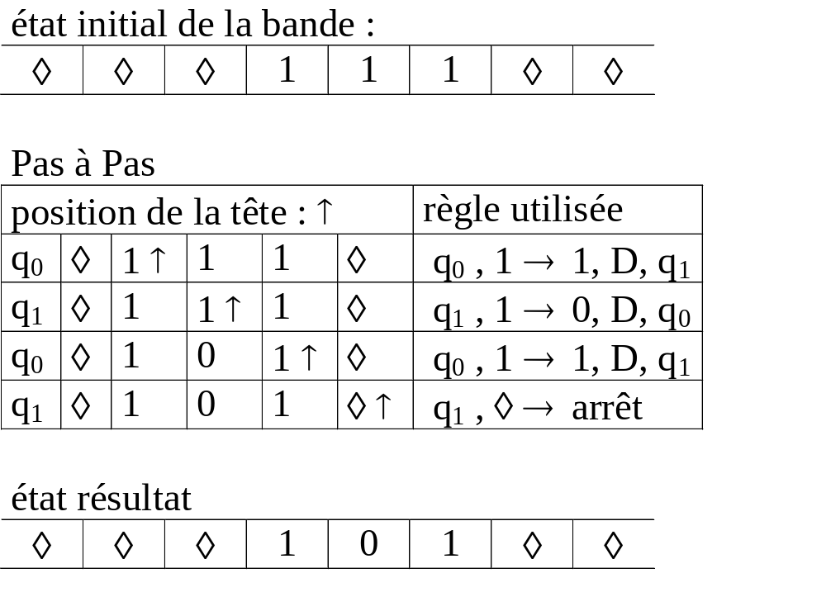
Notion de fonction calculable
Machine de Turing
  exemple
    X= {0,1,◊ }
    Q = {q₀,q₁}
    F : {(q₀,1)→ (1,D, q₁),
    (q₁,1)→ (0,D, q₀)}
Que peut-on calculer avec une machine de Turing ?
version 0 juillet 2009

Slide 26
Notion de fonction calculable
fonction Turing-calculable
  une fonction partielle F est T-calculable s'il existe M telle que si la donnée d'entrée codée par x₁,x₂,...x_{k} appartient au domaine de définition de F alors M s'arrête en un nombre fini de pas et produit le résultat F(x₁,x₂,..,x_{k})
  si la donnée d'entrée n'appartient pas au domaine de définition alors M ne s'arrête jamais
  Remarques
    Il existe des fonctions non T-calculables
    les fonctions Turing-calculables sont les fonctions récursives de Kurt Gödel
version 0 juillet 2009
Notes:
D'un coté un concept intuitif destiné à préciser ce qu'est un calcul mécanique ou algorithme
la calculabilité effective qui doit répondre à un ensemble de contraintes informelles
1. l'algorithme consiste en un ensemble fini d'instructions simples et précises qui sont décrites
avec un nombre limité de symboles ;
2. l'algorithme doit toujours produire le résultat en un nombre fini d'étapes ;
3. l'algorithme peut en principe être suivi par un humain avec seulement du papier et un crayon ;
4. l'exécution de l'algorithme ne requiert pas d'intelligence de l'humain sauf celle qui est
nécessaire pour comprendre et exécuter les instructions.
De l'autre des ensembles formellement définis :
fonctions récursives ( Kurt Gödel),fonctions lambda-définissable (Alonzo Church),fonctions Turing-calculables
il a été démontré que ces ensembles de fonctions sont les mêmes. Ils sont nommés maintenant les fonctions calculables
ensuite
thèse de Church : la notion de calculabilité effective est bien réalisée par les MT
en d'autres termes les MT formalisent correctement la notion de méthode effective de calcul
c'est Stephen Kleene qui à mis en exergue cette thèse qui n'était qu'implicite dans les écrit de A.Church
S.Kleene relève que dans ses écrits A.church raisonne sans le mentionner explicitement comme si la notion de
calculabilité effective est bien réalisé par les machines de Turing. Il baptise ce fait thèse de Church.
On peut définir très formellement des fonctions (par exemple sur les entiers naturels) qui ne sont pas calculables.
Elles prennent en général des valeurs tellement grandes que l'on ne peut pas les calculer et par conséquent on ne
peut même pas « exprimer » les valeurs qu'elles prennent, car c'est leur définition qui le dit.
La plus connue est celle dite du castor affairé. Pour simplifier, il s'agit de la taille du plus grand travail
que peut faire une machine de Turing quand on lui donne une ressource limitée par n. Comme sa définition est
obtenue comme une limite de ce que pourraient faire les machines de Turing, le nombre qu'elle produit ne peut
pas être calculé, ni même sa valeur exacte exprimée, tout au plus les chercheurs arrivent-ils à donner des
nombres qui lui sont inférieurs pour les plus petites valeurs de n (2, 3, 4, 5, péniblement 6).
Le nombre Oméga de Chaitin est un nombre réel parfaitement défini qui n'est pas calculable, précisément parce que sa
construction dépend des réponses au problème semi-décidable de l'arrêt des machines de Turing.

Slide 27
Notion de fonction calculable
Machine de Turing universelle
  Une machine de Turing universelle est une machine de Turing qui sur des données d'entrée décrivant d'une part une machine de Turing M donnée et d'autre par une donnée d'entrée x pour cette machine simule l'action de M sur x (c.à.d calcule M(x))
  U(M,x) = M(x)
version 0 juillet 2009

Slide 28
Notion de fonction calculable
Machine de Turing universelle
  problème de l'arrêt :
    Soit une machine M1 qui calcule une valeur F(x)
    Après plusieur millions d'étapes, elle tourne toujours
    faut-il l'arrêter ou continuer encore un peu pour obtenir le résultat ?
    Existe-t-il une machine M2 qui ayant comme donnée M1 et x pourrait se terminer par vrai si M1 s'arrêtera et se terminer par faux sinon
version 0 juillet 2009

Slide 29
Notion de fonction calculable
Décidabilité
  Un problème est décidable si l'ensemble des solutions est T- calculable.
  L'arrêt de la machine de Turing est indécidable
Thèse de Church (1950)
toute fonction mécaniquement calculable est T-calculable
  tout les processeurs sont fonctionnellement équivalents
  savoir si un programme s'arrète est indécidable
version 0 juillet 2009

Slide 30
Comment spécifier un algorithme ?
En donnant l'ensemble de règles d'évolution d'une machine de Turing
En donnant une machine à état (automate)
Plusieurs types d'automates
Automate fini
  Un automate fini est un quintuplet A=(q₀,Q,F,X,f) où
    Q est un ensemble fini d'états et q₀ est l'état initial
    F ⊂ Q est l'ensemble des états finaux
    X (alphabet) est un ensemble fini de symboles
    f : Q × X → Q est la fonction de transition
version 0 juillet 2009

Slide 31
Spécification d'algorithme
automate fini reconnaissant la séquence d'entrée 010 (envoie 1 sur y lorsqu'il reconnait 010)
entrée x
sortie y
x=1,0
A
x=0,0
B
x=1,0
C
x=0,1
D
x=0,0
x=1,0
x=1,0
version 0 juillet 2009

Slide 32
Spécification d'algorithme
automate de la machine de Turing qui remplace 111 par 101
1→ 1,D
q₀
q₁
1→ 0,D
version 0 juillet 2009

